Slide 1
第三章 典型的控制算法及单片机
Notes:
计算机控制技术
计算机控制技术

Slide 2
计算机控制系统的组成示意图
主机、外设、系统总线
生产过程输入输出通道
人机联系设备、通信设备
控制计算机
硬件部分
现场仪表（测量传感器、执行机构等）
计算机控制系统
操作系统
汇编或高级语言、过程控制语言
通信网络软件、诊断程序等
系统软件
软件部分
应用软件
过程输入/输出程序、过程控制程序
人机接口程序、打印显示程序
各种公共子程序
历史数据库、实时数据库

Slide 3
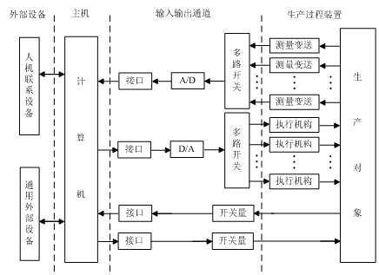
2、分类二（计算机）：
硬件+软件
硬件：计算机控制系统的物质基础。
软件：计算机系统的灵魂。

Slide 4
问题：PID算法是如何实现的？
求解：如何把PID算法以软件编程的方式实现，并通过单片机来实现PID控制。

Slide 5
第一节 PID控制算法及其实现
1 PID控制原理
2 PID的实现
3 标准PID算法的改进
3 PID参数的确定

Slide 6
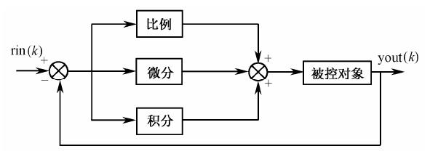
1 PID控制原理
模拟PID控制系统原理框图

Slide 7
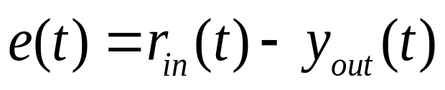
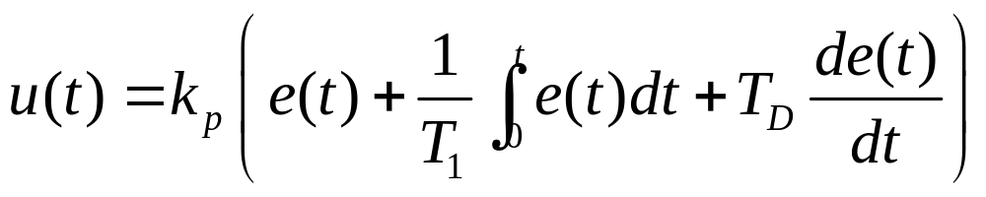
1 PID控制原理
PID是一种线性控制器，它根据给定值r_{in}(t)与实际输出值y_{out}(t)构成控制方案：
PID的控制规律为:

Slide 8
1 PID控制原理
PID控制器各校正环节的作用如下：
比例环节：成比例地反映控制系统的偏差信号e(t)，偏差一旦产生，控制器立即产生控制作用，以减小偏差。
积分环节：主要用于消除静差，提高系统的无差度。积分作用的强弱取决于积分时间常数T,T越大，积分作用越弱，反之则越强。
微分环节：反映偏差信号的变化趋势，并能在偏差信号变得太大之前，在系统中引入一个有效的早期修正信号，从而加快系统的动作速度，减少调节时间。

Slide 9
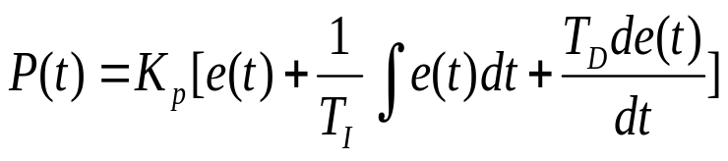





2 PID算法的数字化实现
在模拟系统中，PID算法的表达式：
式中：
：调节器输出；
：调节器的偏差信号；
：比例系数；
：积分时间；
：微分时间；

Slide 10
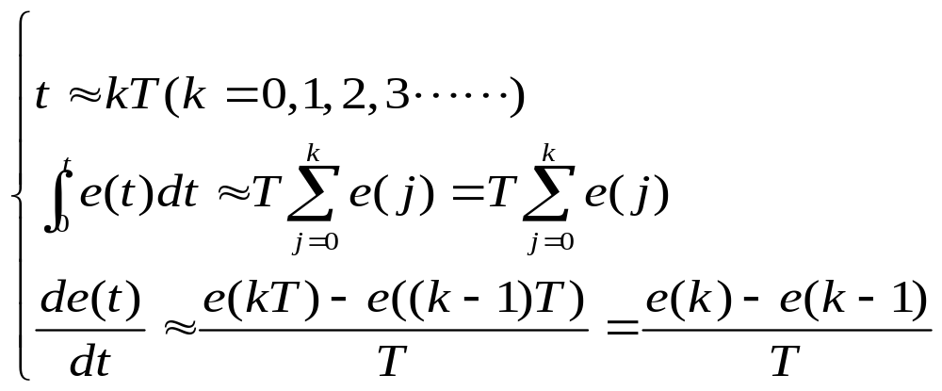
2.1 位置式PID控制算法
按模拟PID控制算法，以一系列的采样时刻点kT代表连续时间t，以矩形法数值积分近似代替积分，以一阶后向差分近似代替微分，即：

Slide 11
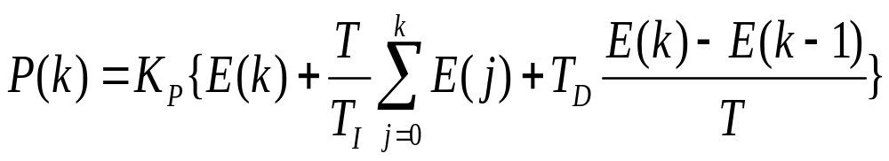





2.1 位置式PID控制算法
对前一算式离散化，即为数字式的差分方程：
式中：
：采样周期；
：第k次采样时的偏差值；
：第k-1次采样时的偏差值；
：采样序号；
：第k次采样时的调节器输出
上式中，输出值与阀门的开度的位置一一对应，因此称之为位置式控制算式。

Slide 12
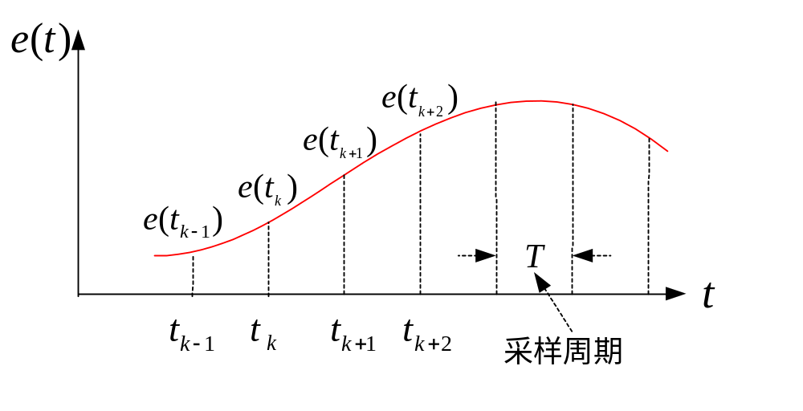

Slide 13
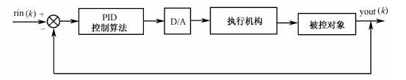
2.1 位置式PID控制算法
位置式PID控制系统

Slide 14
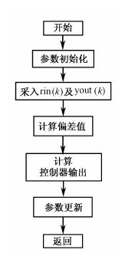
2.1 位置式PID控制算法
根据位置式PID控制算法得到其程序框图。
在仿真过程中，可根据实际情况，对控制器的输出进行限幅：[-10，10]。

Slide 15

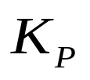


2.2 增量式PID控制算法
根据递推原理，可得增量式：
式中：
:比例系数；
:微分系数；
:积分系数；
称上式为增量控制式。

Slide 16
增量式PID算法的优点
增量式PID算法只需保持当前时刻以前三个时刻的误差即可。它与位置式PID相比，有下列优点：
（1）位置式PID算法每次输出与整个过去状态有关，计算式中要用到过去误差的累加值，因此，容易产生较大的累积计算误差。
而增量式PID只需计算增量，计算误差或精度不足时对控制量的计算影响较小。

Slide 17
（2）控制从手动切换到自动时，位置式PID算法必须先将计算机的输出值置为原始阀门开时，才能保证无冲击切换。
若采用增量算法，与原始值无关，易于实现手动到自动的无冲击切换。

Slide 18
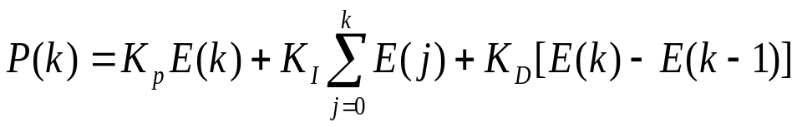
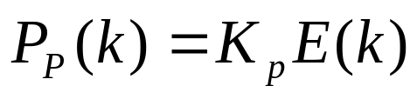
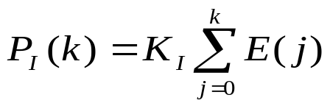


2.3 PID程序设计
2.3.1 位置式PID算法程序设计
数字式的差分方程可改写为：
把上式进一步分为P、I、D三项：

Slide 19
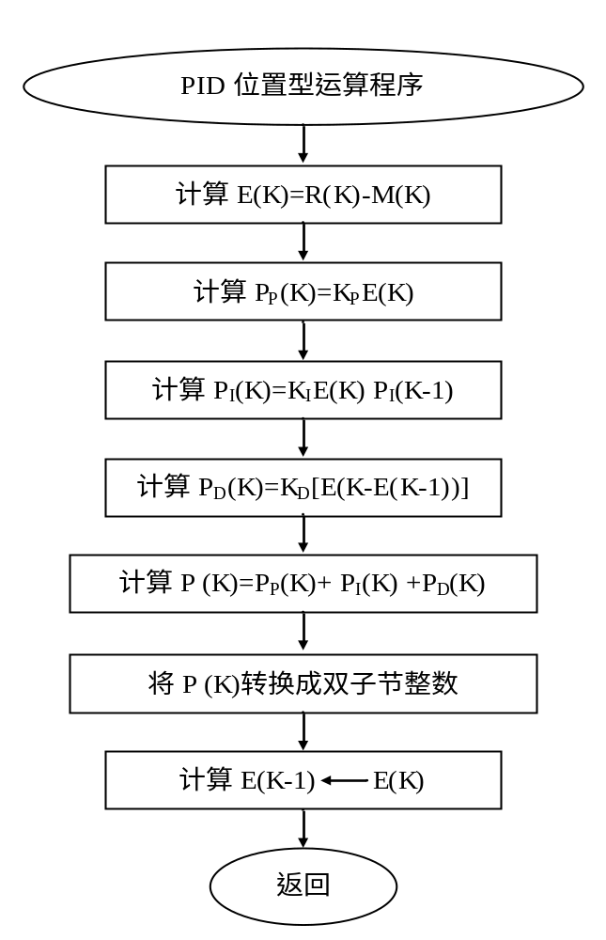
图 位置式流程框图
右侧图为位置式流程框图。
说明：
⑴ 在计算之前，需要完成采样数据处理。
⑵ 按照上式分解出来的三项，分别进行计算。
⑶ 将计算出来的数据作为控制量输出。

Slide 20
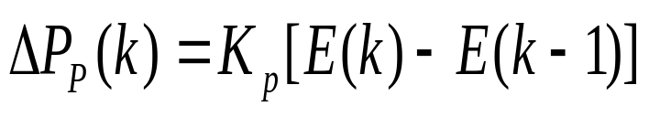

2.3.2 增量式PID算法程序设计
由下式：
设：
则有：

Slide 21
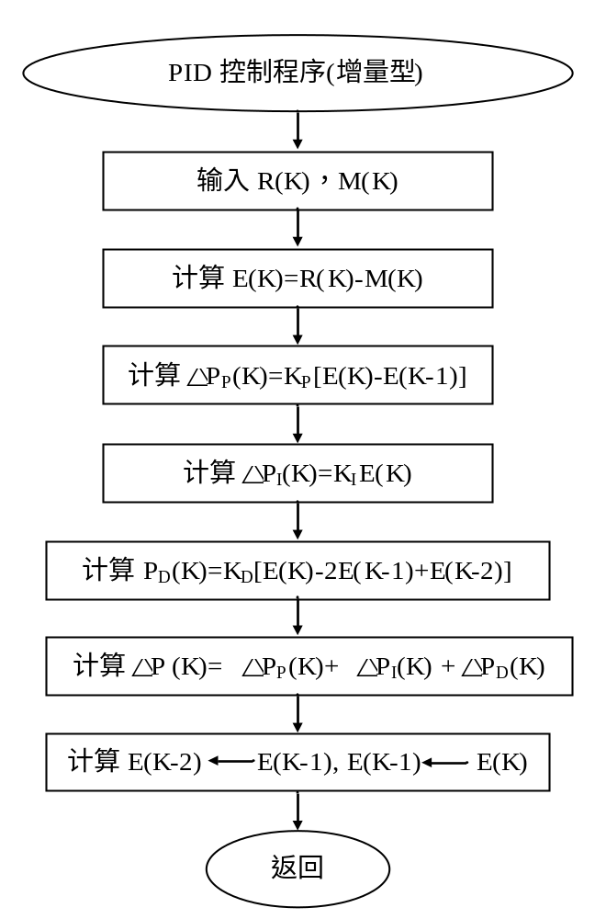
图 增量式流程框图
右图为增量式流程框图。
说明：
⑴ 在计算之前，需要完成采样数据处理。
⑵ 按照上式分解出来的三项，分别进行计算。
⑶ 将计算出来的数据作为控制量的增量与前一拍输出量相加作为本次的输出量。

Slide 22
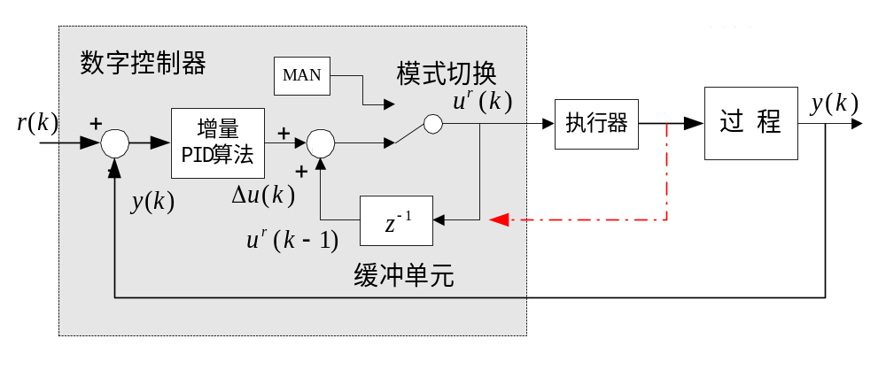
增量式数字PID控制算法
增量式算法的控制器结构举例：

Slide 23
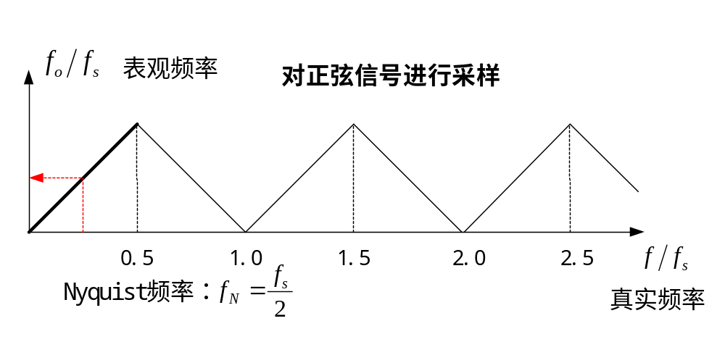
采样周期的选择
香农 “采样定理”基于如下两点假设：
（1）原始信号是周期的；
（2）根据在无限时域上的采样信号来恢复原始信号。
例如：

Slide 24

采样周期的选择
在实时采样控制系统中，则要求在每个采样时刻，以有限个采样数据近似恢复原始信号，所以不能照搬采样定理的结论。
采样周期的选取要考虑以下几个因素：
1. 被控过程的动态特性；
2. 扰动特性；
3. 信噪比（信噪比小，采样周期就要大些）。
Notes:
3. 如液位控制系统。
1. 控制器输出是阶梯状的，而被控过程一般具有低通特性，过程输出不应出现阶梯跳动！

Slide 25
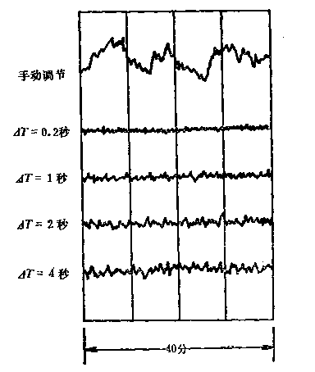
采样周期的选择
流量控制中不同采样周期的比较：

Slide 26
3 标准PID算法的改进
数字控制与模拟调节器相比的不足:
(1)模拟调节器进行的控制是连续的，而数字控制器采用的是采样控制，在保持器作用下，控制量在一个采样周期内部是变化的。
(2)由于计算的数值运算和输入输出需要一定时间，控制作用在时间上有延迟。
(3)计算机的有限字长和A/D、D/A转换器的转换精度使控制有误差。

Slide 27
因此，若单纯地用数字控制器去模仿模拟调节器，并不能获得理想的控制效果。
必须发挥计算机运算速度快，逻辑判断功能强，编程灵活等优势，建立许多模拟调节器难以实现的特殊控制算法，才能在控制性能上超过模拟调节器。

Slide 28
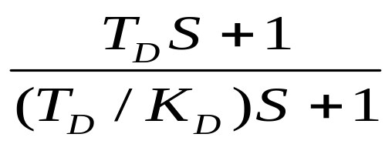
3.1 微分项的改进
3.1.1 不完全微分型PID控制算法：
不完全微分就是用实际PID环节来代替理想PID环节,使微分作用对于偏差的变化不会有太大的反应.
同时减小理想微分带来的系统剧烈动作.
在比例积分作用的基础上串接一个
环节。

Slide 29
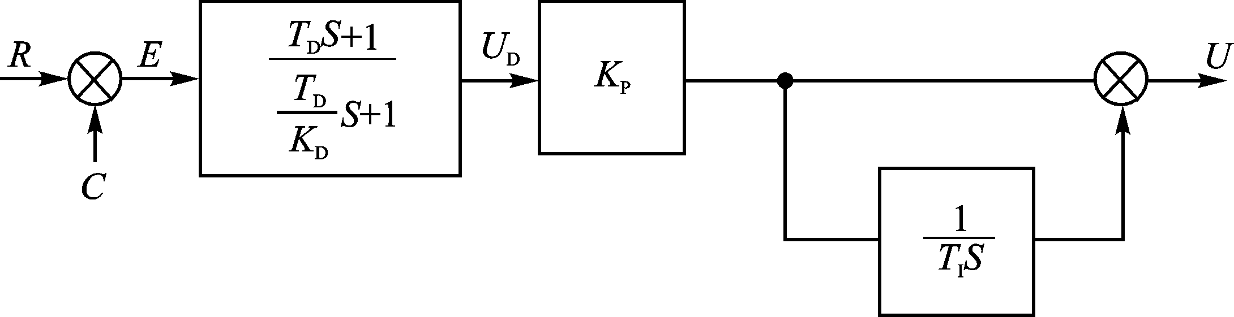
传递函数框图如下:
图2-1 传递函数框图

Slide 30
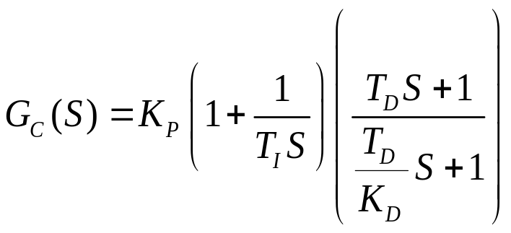
不完全微分型PID算法的传递函数为:
完全微分和不完全微分作用的区别如后图所示:

Slide 31
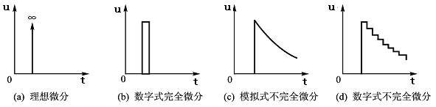
图 完全和不完全微分的作用

Slide 32
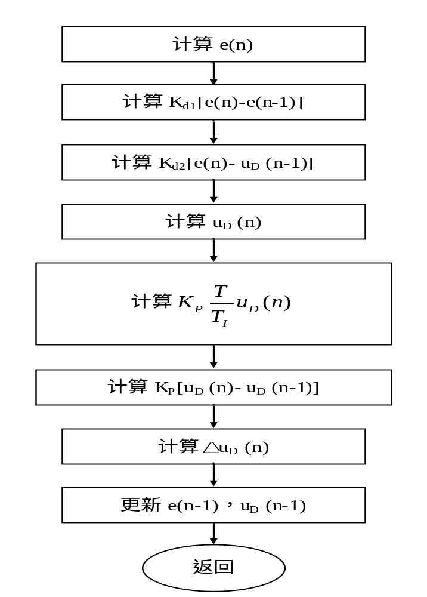
图 不完全微分型PID算法程序流程
不完全微分算法也包括增量型和位置型,常用的是增量型。
流程如图所示：

Slide 33
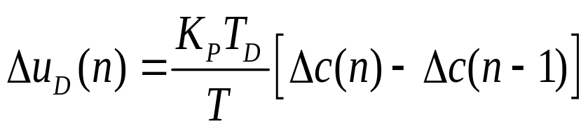
3.2.2 微分先行和输入滤波
(1)微分先行
微分先行是把对偏差的微分改为对被控量的微分，这样，在给定值变化时，不会产生输出的大幅度变化。而且由于被控量一般不会突变，即使给定值已发生改变，被控量也是缓慢变化的，从而不致引起微分项的突变。
微分项的输出增量为 :

Slide 34
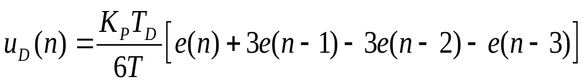
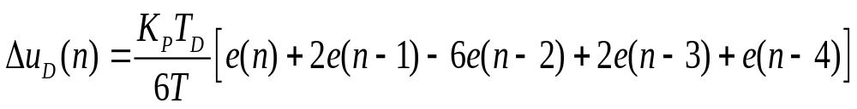
(2)输入滤波 :
输入滤波就是在计算微分项时，不是直接应用当前时刻的误差e(n)，而是采用滤波值e(n)，即用过去和当前四个采样时刻的误差的平均值，再通过加权求和形式近似构成微分项

Slide 35
3.2.3 积分项的改进
1.抗积分饱和 :
积分作用虽能消除控制系统的静差，但它也有一个副作用，即会引起积分饱和。在偏差始终存在的情况下，造成积分过量。
当偏差方向改变后，需经过一段时间后，输出u(n)才脱离饱和区。这样就造成调节滞后，使系统出现明显的超调，恶化调节品质。这种由积分项引起的过积分作用称为积分饱和现象。

Slide 36
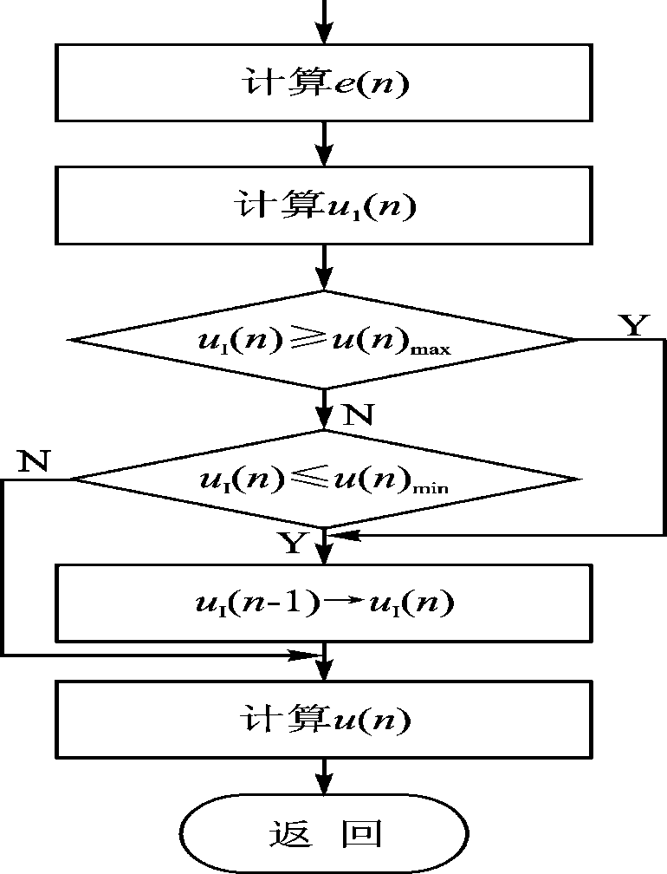
(1)积分限幅法
积分限幅法的基本思想是当积分项输出达到输出限幅值时，即停止积分项的计算，这时积分项的输出取上一时刻的积分值。
其算法流程如图所示。
图 积分限幅法程序流程

Slide 37
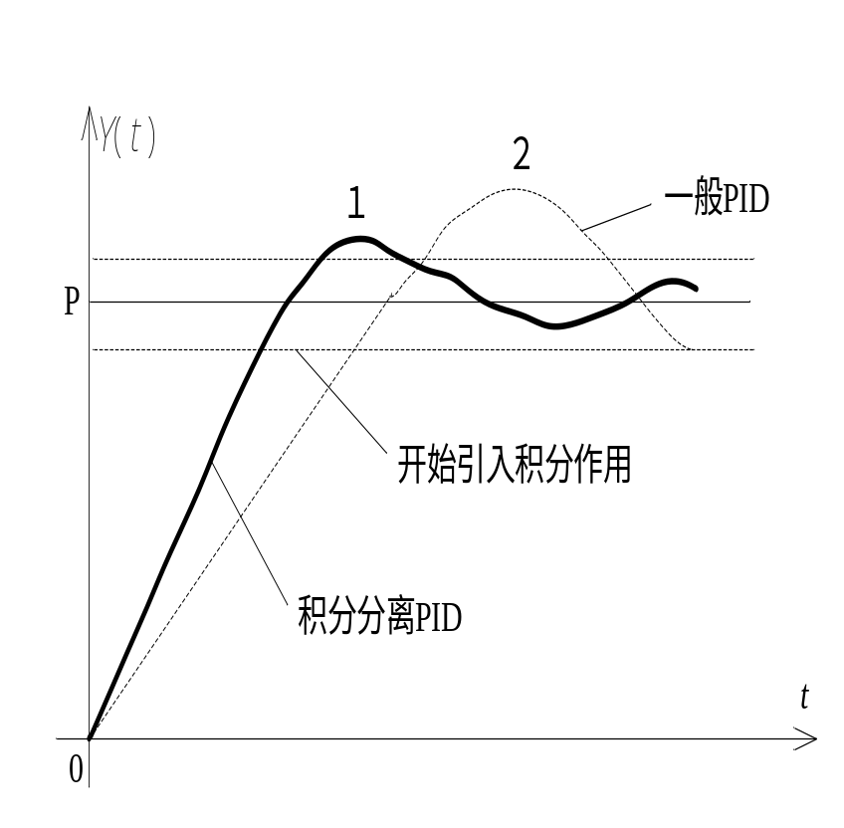
(2)积分分离法
在常规的PID算法应用中，若系统的偏差较大时，由于积分项的作用，会使系统产生较大的超调量，导致系统不断的震荡，如右图所示。

Slide 38
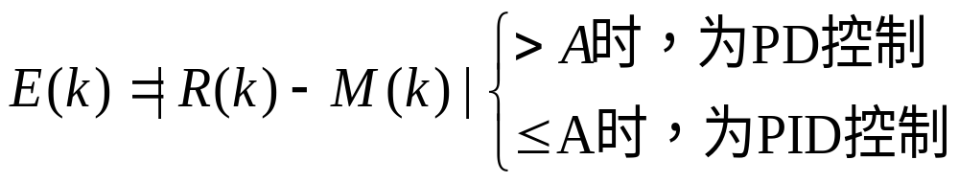
可针对这种现象采用积分分离的办法，即在控制量开始跟踪时，屏蔽积分分量的作用，直至被调量接近给定值时才使积分分量产生作用。
设给定值R(k),采样值M(k)，允许的积分偏差值A，则积分分离的算法为：

Slide 39
(3)变速积分的PID算法:
在普通的PID调节算法中，由于积分系数K_{I}是常数,因此，在整个调节过程中，积分增益不变。但系统对积分项的要求是系统偏差大时积分作用减弱以至全无，而在小偏差时则应加强。
否则，积分系数取大了会产生超调，甚至积分饱和，取小了又迟迟不能消除静差。采用变速积分可以很好地解决这一问题。

Slide 40
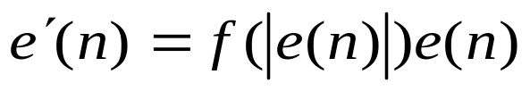
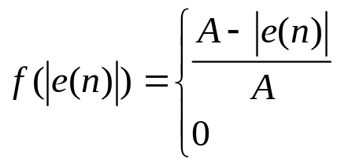
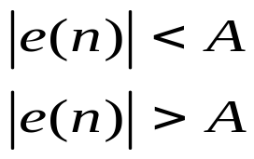
变速积分的基本思想是：设法改变积分项的累加速度，使其与偏差的大小相对应：偏差越大，积分越慢；偏差越小，积分越快。
基于这种想法的一种算法是对积分项中的e(n)作适当变化，即
式中，A为一预定的偏差限。

Slide 41
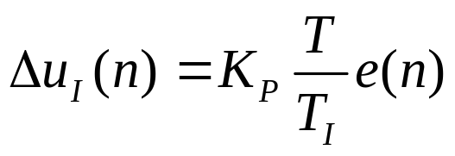

4.3.3 消除积分不灵敏区
(1)积分不灵敏区产生的原因 ：
当计算机的运行字长较短，采样周期T也短，而积分时间TI又较长时， 容易出现小于字长的精度而丢数，此积分作用消失，这就称为积分不灵敏区。

Slide 42
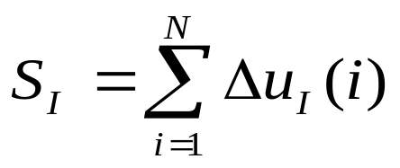
(2)消除积分不灵敏区的措施：
增加A/D转换位数，加长运算字长，这样可以提高运算精度。
当积分项小于输出精度ε的情况时，把它们 一次次累加起来，即
其程序流程如图所示。

Slide 43
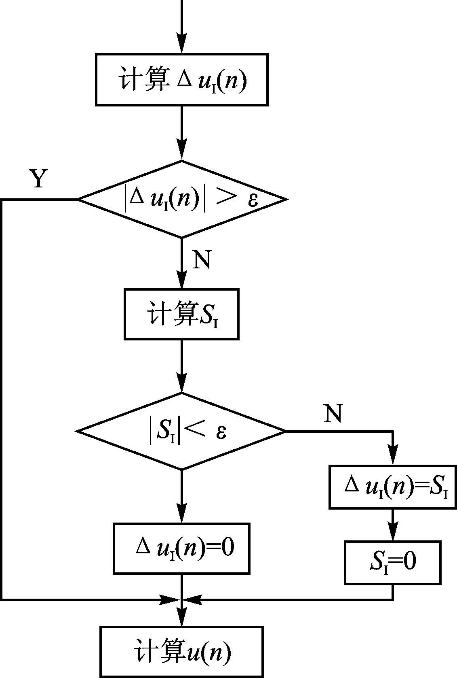
图 消除积分不灵敏区的程序流程

Slide 44
4 PID参数的确定
4.1 采样周期的确定
4.2 凑试法确定PID调节参数
4.3 优选法

Slide 45
4.1 采样周期的确定
（1）根据香农采样定理，系统采样频率的下限为f_{s}=2f_{max}，此时系统可真实地恢复到原来的连续信号。
（2）从执行机构的特性要求来看，有时需要输出信号保持一定的宽度。采样周期必须大于这一时间。
（3）从控制系统的随动和抗干扰的性能来看，要求采样周期短些。
（4）从微机的工作量和每个调节回路的计算来看，一般要求采样周期大些。
（5）从计算机的精度看，过短的采样周期是不合适的。

Slide 46
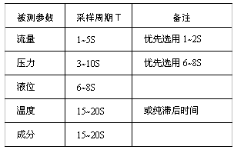
采样周期T的经验数据

Slide 47
4.2 凑试法确定PID调节参数
在凑试时，可参考以上参数分析控制过程的影响趋势，对参数进行先比例，后积分，再微分的整定步骤。步骤如下：
（1）整定比例部分。
（2）如果仅调节比例调节器参数，系统的静差还达不到设计要求时，则需加入积分环节。
（3）若使用比例积分器，能消除静差，但动态过程经反复调整后仍达不到要求，这时可加入微分环节。

Slide 48
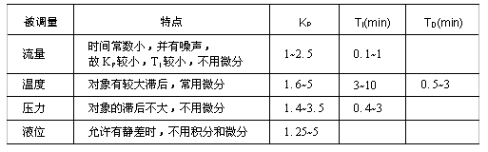
常见被调量PID参数经验选择范围

Slide 49
4.3优选法
应用优选法对自动调节参数进行整定也是经验法的一种。其方法是根据经验，先把其他参数固定，然后用0.618法对其中某一个参数进行优选，待选出最佳参数后，再换另一个参数进行优选，直到把所有的参数优选完毕为止。最后根据T、K_{P}、T_{I} 、T_{D}诸参数优选的结果取一组最佳值即可。

